Slide 1
회원수정 및 탈퇴

Slide 2
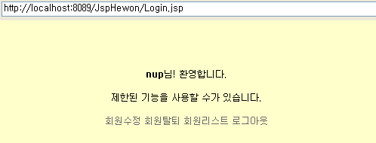
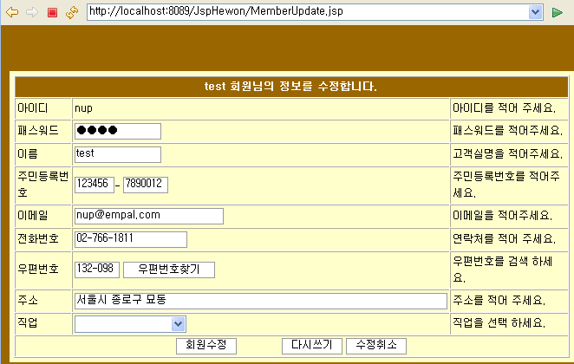
String mem_id=(String)session.getAttribute("idKey");//nup
MemberDTO regBean = memMgr.getMember(mem_id);
로그인후 회원수정을 클릭

Slide 3
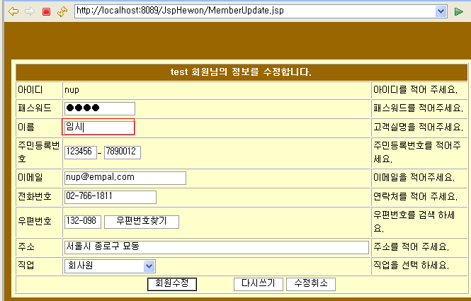
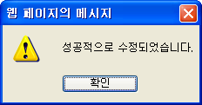
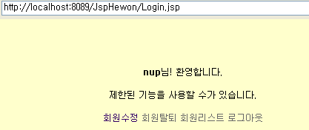
회원수정 전
MemberUpdateProc.jsp
boolean flag=memMgr.memberUpdate(regBean);
회원수정 후

Slide 4
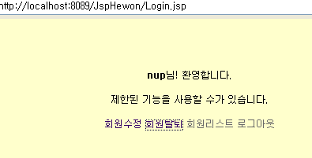
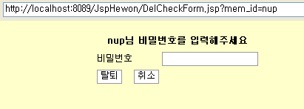
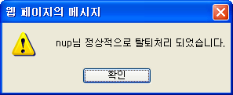
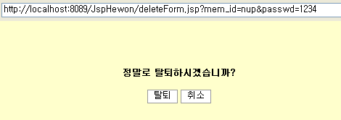
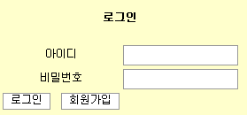
회원탈퇴를 클릭
DelCheckForm.jsp?mem_id=nup
deleteForm.jsp?mem_id=nup&passwd=1234

